Slide 1

Mengapa UI/UX Penting?
Silver - Chapter 1 - Topic 3

Slide 2

Pengantar
Pada topik kedua, kita udah belajar tentang dunia digital dan gimana UI/UX berperan di dalamnya. Jadi, kamu pasti udah tahu kan kalo UI/UX itu penting banget dalam dunia digital.
Nah, pada topik ketiga ini, kita bakal cari tahu lebih dalam mengapa UI/UX itu penting. Pentingnya buat apa sih? Penasaran? Cus langsung aja~

Slide 3
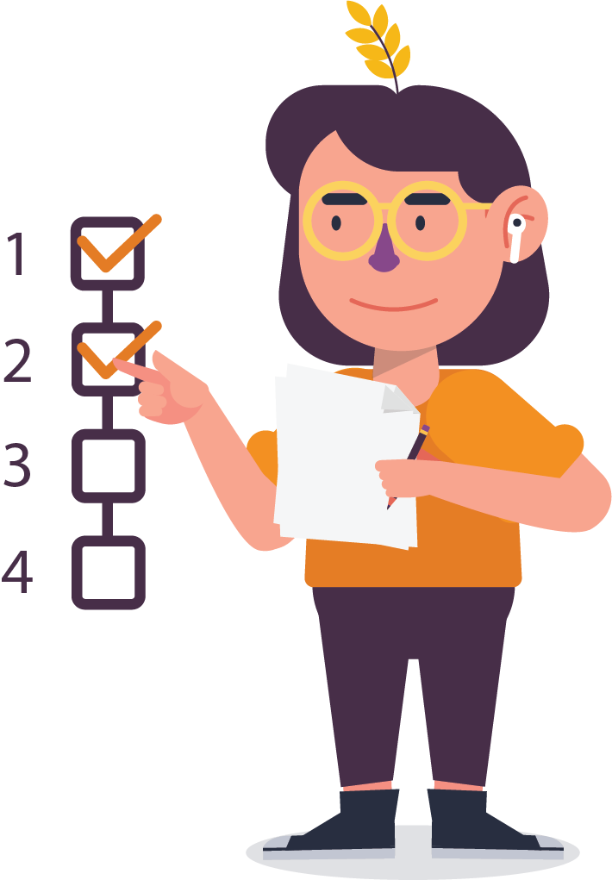
Pengantar
Detailnya, kita bakal bahas hal-hal berikut ini:
Desain dalam Sebuah Produk
Kasus-kasus Desain UI/UX dalam Kehidupan Sehari-hari

Slide 4

Pertama, mari kita cari tahu apa yang membuat
UI/UX itu penting?
Notes:
Perlu penjelasan lebih lanjut

Slide 5
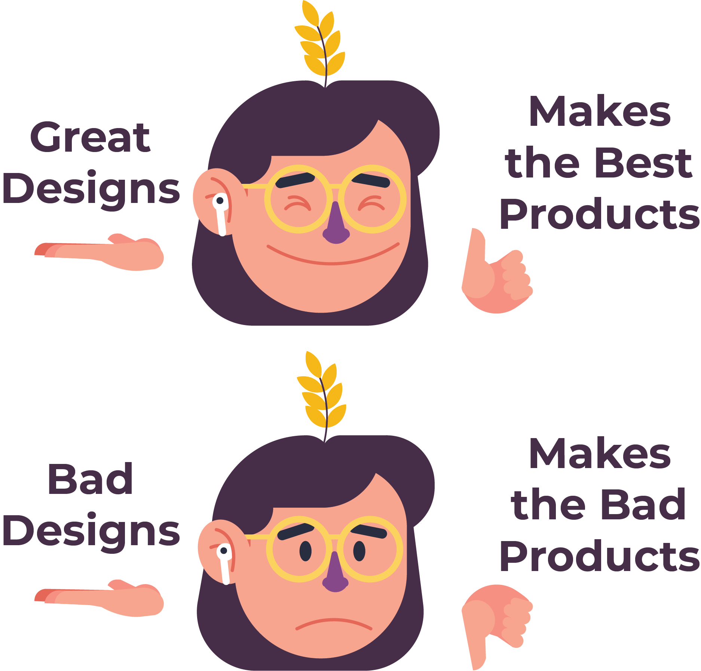
Desain dalam Sebuah Produk
Kayak yang udah kita bahas pada topik sebelumnya, UI/UX itu berhubungan dengan desain sebuah produk.
Desain yang baik tentu menghasilkan produk yang baik pula.
Kalo desainnya buruk, maka produk yang dihasilkan juga akan buruk.

Slide 6
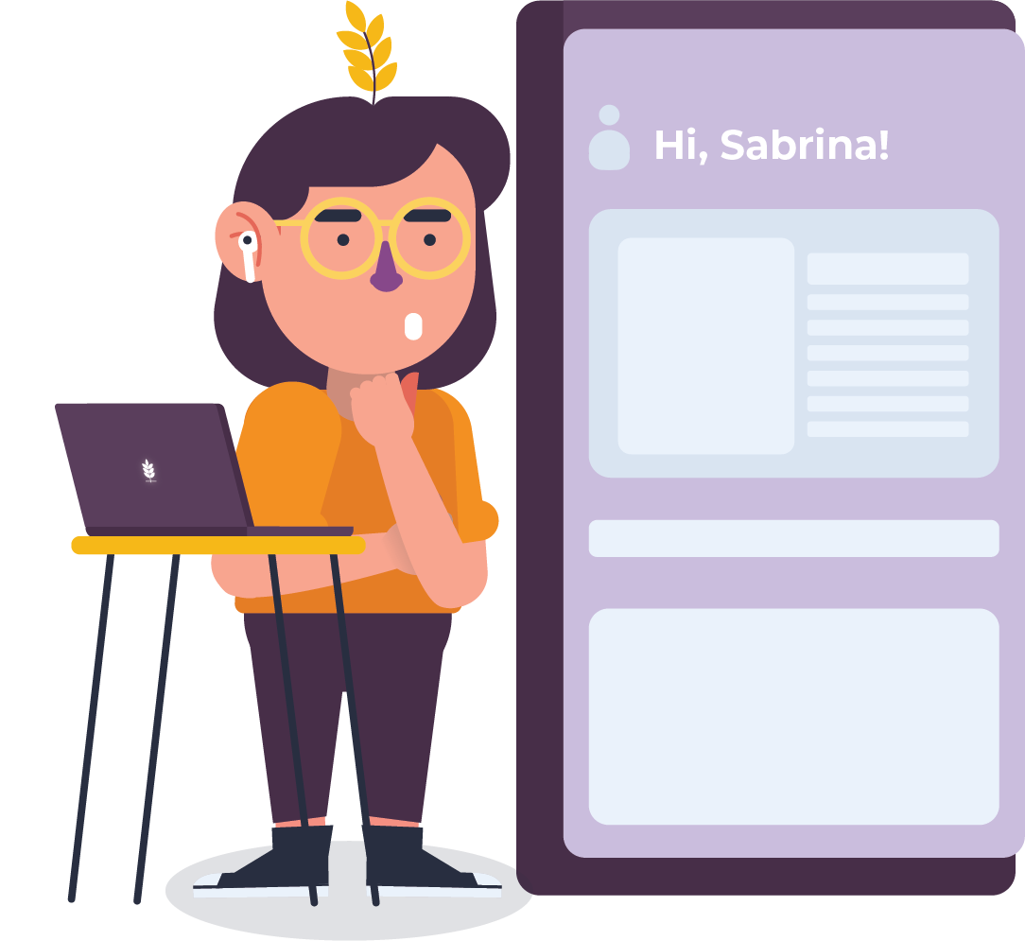
Desain dalam Sebuah Produk
Nah, baik buruknya desain ditentukan oleh UI dan UX.
Kalo UI dan UX Designer mampu mendesain tampilan UI dan memastikan kenyamanan pengguna, maka produk yang dihasilkan akan terlihat keren dan nyaman digunakan.
Sebaliknya, Kalo UI dan UX Designer gagal mendesain tampilan UI dengan baik hingga pengguna tidak nyaman, maka produk tersebut akan terlihat buruk.

Slide 7

Sampai disini, udah paham kan mengapa UI/UX itu penting?
Biar lebih paham, coba perhatikan kasus-kasus berikut ya!

Slide 8
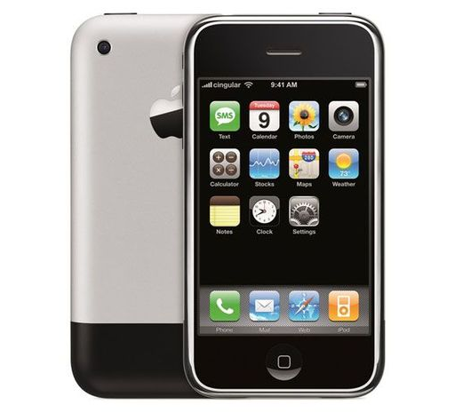
Kasus-kasus Desain UI/UX dalam Kehidupan Sehari-hari
Apple: Desain UI dan UX terbaik~
Terdapat lebih dari 1 miliar pengguna Apple iPhone di dunia! Hal ini nggak terlepas dari desainnya yang menarik.
Sejak diluncurkan pada tahun 2007, iPhone konsisten berinovasi dalam tampilan UI dan fitur-fitur yang membuat nyaman pengguna.
Dalam mendesain produknya, Apple menerapkan apa yang disebut design thinking. Kata CEO-nya, Steve Jobs, desain produk bukan hanya seperti apa rupa dan rasa nya, tapi juga gimana cara kerjanya.
Jadi, Apple benar-benar menerapkan UI dan UX secara baik dan seimbang. Pantesan bisa keren~
Notes:
Image from https://makemac.grid.id/read/211981848/13-tahun-lalu-steve-jobs-resmi-kenalkan-iphone-generasi-pertama?page=all

Slide 9
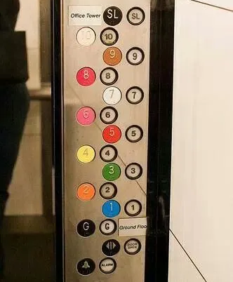
Kasus-kasus Desain UI/UX dalam Kehidupan Sehari-hari
Nggak cuma soal estetika, desain juga soal fungsi.
Coba deh kamu perhatiin tombol lift di samping? Estetik sih (karna warna-warni), tapi ngebingungin kan? Setiap angka ada dua tombol. Keduanya punya fungsi yang berbeda nggak ya?
Estetika tampilan produk memang cukup penting dalam sebuah desain, agar pengguna dapat tergugah. Tapi, yang nggak kalah penting adalah cara kerja atau bagaimana produk itu dapat difungsikan. Pokoknya, nggak boleh bikin bingung pengguna~
Notes:
Image from https://www.interaction-design.org/literature/article/design-failures

Slide 10

Kasus-kasus Desain UI/UX dalam Kehidupan Sehari-hari
Gara-gara desain UI buruk, seorang pasien meninggal dunia!
Cerita ini ditulis oleh Jonathan Shariat, seorang peneliti dunia desain dalam bukunya berjudul ‘Tragic Design’. Shariat menceritakan kisah seorang pasien kanker berinisial ‘Jenny’ yang sedang mendapat perawatan di rumah sakit.
Jenny membutuhkan perawatan yang intensif. Ia membutuhkan pra dan pasca hidrasi selama tiga hari selama masa pengobatan. Para perawat mencatat rekam medis dan data-data perawatan Jenny dalam sebuah situs medis. Tujuannya, agar para perawat mudah melacak status pengobatan sang pasien.
Notes:
Photo by Olga Kononenko on Unsplash

Slide 11
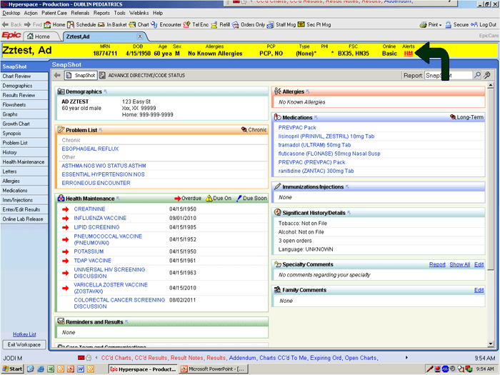
Kasus-kasus Desain UI/UX dalam Kehidupan Sehari-hari
Meskipun para perawat rutin mencatat rekam medis Jenny dalam situs tersebut, entah bagaimana mereka melewatkan informasi penting tentang persyaratan hidrasi selama tiga hari. Alhasil, Jenny meninggal dunia karena keracunan dan dehidrasi.
Seorang perawat mengaku, ia kebingungan ketika mengoperasikan situs medis tersebut karena tampilannya yang rumit. Sehingga, ia melewatkan informasi tentang persyaratan hidrasi.
Dari kasus ini, bisa disimpulkan bahwa desain UI yang buruk bisa berakibat fatal bagi pengguna.
Notes:
Image from https://uxstudioteam.com/ux-blog/bad-ux-design/

Slide 12
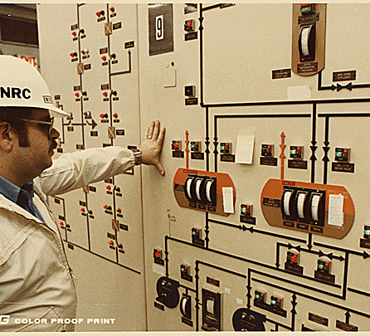
Kasus-kasus Desain UI/UX dalam Kehidupan Sehari-hari
Kasus lain yang nggak kalah seram~
Pada tanggal 28 Maret 1979, pembangkit listrik tenaga nuklir di Three Mile Island, Pennsylvania Timur, Amerika Serikat, mengalami partial meltdown dan memicu kecelakaan nuklir terburuk dalam sejarah AS.
Masalah dimulai ketika katup pelepas tidak ditutup dengan benar. Namun, instrumen katup di ruang kontrol tidak menunjukkan indikasi apakah katup telah ditutup atau tidak. Instrumen di ruang kontrol tersebut tidak didesain dengan interface yang baik yang mengindikasikan posisi katup.
Sehingga, staf pabrik tidak menyadari bahwa katup dalam posisi terbuka.
Notes:
Image from https://uxstudioteam.com/ux-blog/bad-ux-design/

Slide 13

Kasus-kasus Desain UI/UX dalam Kehidupan Sehari-hari
Desain UI/UX yang baik sangat penting di masa sekarang.
Di masa sekarang, hampir semua aktivitas yang kita lakukan melibatkan perangkat digital. Mulai dari order makanan sampai transaksi keuangan.
Teknologi dan digitalisasi kayak sekarang ini benar-benar membuat hidup kita jadi nyaman dan lebih mudah.
Tapi, teknologi yang tidak didesain dengan baik beresiko menimbulkan bahaya yang serius. Misalnya, sebuah aplikasi perbankan. Kalo aplikasi perbankan tidak dilengkapi dengan fitur password, fingerprint, atau face id saat proses login, maka dapat disalahgunakan oleh pihak yang tidak bertanggung jawab.

Slide 14

Saatnya kita
Quiz!

Slide 15
Quiz
1. Berikut ini, pernyataan yang benar tentang desain, kecuali…
Desain yang hebat -> menghasilkan produk terbaik.
Desain yang baik -> menarik perhatian.
Desain yang buruk -> dapat membunuh Anda.

Slide 16
Pembahasan Quiz
1. Berikut ini, pernyataan yang benar tentang desain, kecuali…
Desain yang hebat -> menghasilkan produk terbaik.
Desain yang baik -> menarik perhatian.
Desain yang buruk -> dapat membunuh Anda.
Desain yang baik -> tidak hanya menarik perhatian, tapi dapat difungsikan dengan baik.

Slide 17
Quiz
2. Desain bukan hanya seperti apa ….. dan ….. nya. Desain adalah cara ….. nya” — Steve Jobs.
rupa, kerja, rasa
rupa, rasa, kerja
bagus, kerja, rupa

Slide 18
Pembahasan Quiz
2. Desain bukan hanya seperti apa ….. dan ….. nya. Desain adalah cara ….. nya” — Steve Jobs.
rupa, kerja, rasa
rupa, rasa, kerja
bagus, kerja, rupa
“Desain bukan hanya seperti apa rupa dan rasanya. Desain adalah cara kerjanya”.
— Steve Jobs

Slide 19
Quiz
3. Menurut kamu, manakah yang bukan manfaat dari desain UX yang baik…
Desain UX yang baik dapat memberikan kecepatan dalam pekerjaan sehari-hari.
Desain UX yang baik dapat memberikan kenyamanan dalam pekerjaan sehari-hari.
Desain UX yang baik memberikan kesalahgunaan dalam pekerjaan sehari-hari

Slide 20
Pembahasan Quiz
3. Menurut kamu, manakah yang bukan manfaat dari desain UX yang baik…
Desain UX yang baik dapat memberikan kecepatan dalam pekerjaan sehari-hari.
Desain UX yang baik dapat memberikan kenyamanan dalam pekerjaan sehari-hari.
Desain UX yang baik memberikan kesalahgunaan dalam pekerjaan sehari-hari
Manfaat dari suatu desain UX yang baik diantaranya dapat memberikan kecepatan dalam pekerjaan sehari-hari, memberikan kenyamanan dalam pekerjaan sehari-hari, dan tidak menimbulkan kesalahgunaan atau disfungsi dalam penggunaannya oleh user.

Slide 21
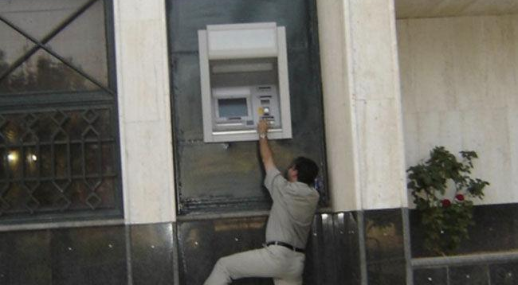
Quiz
4. Diskusikan bersama, apa yang kurang tepat dengan desain pada gambar dibawah ini!
Notes:
Image from https://www.interaction-design.org/literature/article/design-failures

Slide 22
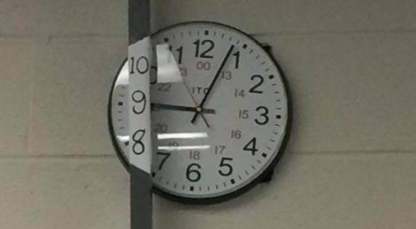
Quiz
5. Diskusikan bersama, apa yang kurang tepat dengan desain pada gambar dibawah ini!
Notes:
Image from https://www.interaction-design.org/literature/article/design-failures

Slide 23
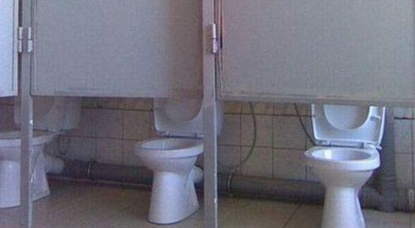
Quiz
6. Diskusikan bersama, apa yang kurang tepat dengan desain pada gambar dibawah ini!
Notes:
Image from https://www.interaction-design.org/literature/article/design-failures

Slide 24
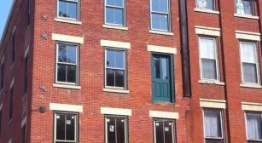
Quiz
7. Diskusikan bersama, apa yang kurang tepat dengan desain pada gambar dibawah ini!
Notes:
Image from https://www.interaction-design.org/literature/article/design-failures

Slide 25
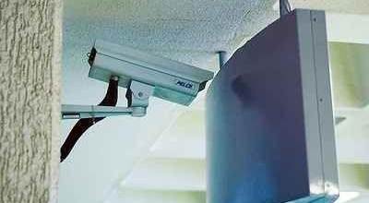
Quiz
8. Diskusikan bersama, apa yang kurang tepat dengan desain pada gambar dibawah ini!
Notes:
Image from https://www.interaction-design.org/literature/article/design-failures

Slide 26
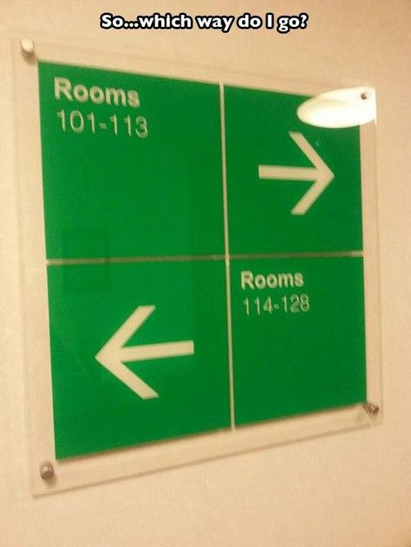
Quiz
9. Diskusikan bersama, apa yang kurang tepat dengan desain pada gambar dibawah ini!
Notes:
Image from https://pleated-jeans.com/

Slide 27
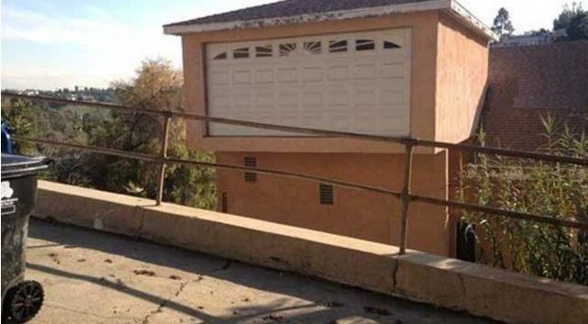
Quiz
10. Diskusikan bersama, apa yang kurang tepat dengan desain pada gambar dibawah ini!
Notes:
Image from https://www.interaction-design.org/literature/article/design-failures

Slide 28
Referensi dan bacaan lebih lanjut
Referensi dan bacaan lebih lanjut~
1) Watch out! A bad UX design kills! Seriously. By Bootcamp
2) The Guts of a New Machine by The New York Times Magazine
3) Design Failures by Interaction Design Foundation
4) How bad UX killed Jenny on medium
5) User Experience and Three mile Island accident on medium
6) When Bad UI Design Kills: Is Poor Shift Lever Design to Blame for Death of Star Trek Actor? by core77

Slide 29




Penutup
Nah, selesai sudah pembahasan kita di Chapter 1 Topic 3 ini.
Selanjutnya, kita bakal kenalan dengan design thinking.
Penasaran kayak gimana? Cus langsung ke topik selanjutnya~
Notes:
Image from https://www.interaction-design.org/literature/article/design-failures

